Slide 1
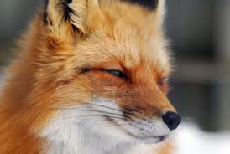
ЛИСИЦА И ЕЁ РОЛЬ В ПРИРОДЕ

Slide 2
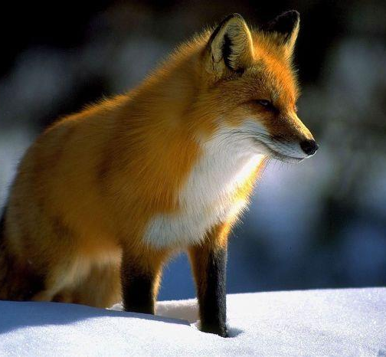
Лисица – широко распространенный и многочисленный вид семейства собачьих. В нашей стране она встречается почти повсюду - в тундре, лесах, степях, пустынях, горах. Обитает этот зверь и во многих странах Европы и Азии, включая Северную Индию, Индокитай, Южный Китай, а также в Северной Америке.
.

Slide 3
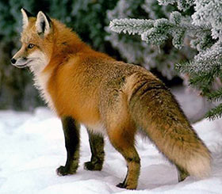
Лисицы, живущие в южных широтах, как правило, помельче, длина их тела редко превышает 60 сантиметров, а хвоста 30 сантиметров. Мех светлый, обычно желтовато-серого оттенка, не густой и поэтому менее ценный.
Лисицы, обитающие в средних широтах или в горах, крупнее, ярче окрашены, и мех у них гуще.

Slide 4
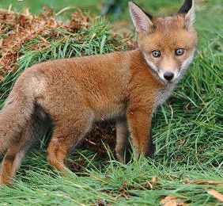
Длина их тела достигает 90 сантиметров, хвоста - 60 сантиметров. Мех у них особенно яркий и пушистый. Кроме того, в этих регионах чаще встречаются лисицы более темной окраски, шкурки которых высоко ценятся.

Slide 5
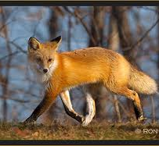
Лисица в природе считается все-таки полезным зверем. Истребляя массу мелких мышевидных, а также сусликов, хомяков , которые все являются вредителями сельского и лесного хозяйства, лисицы приносят пользу.
,

Slide 6
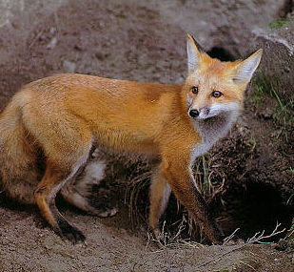
Роль их в истреблении полезных животных – зайцев, глухарей, куропаток, рябчиков не велика. Зайцев лисицы обычно добывают немного. Только в периоды массовых заболеваний количество истребляемых зайцев резко возрастает.

Slide 7
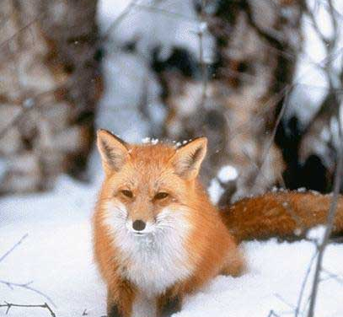
В данном случае лисицы, несомненно, выполняют роль санитаров, ограничивая дальнейшее распространение заболевания среди зайцев.

Slide 8
